Slide 1
KEDACOM代码评审工具 Phabricator
作者：徐玉龙

Slide 2
讲义内容
Phabricator简介
Phabricator代码评审流程
Phabricator客户端介绍（开发）
Phabricator平台介绍（评审）
Phabricator与pclint集成
Phabricator集成unit
相关文档

Slide 3
Phabricator简介
Phabricator是Facebook公司开发的一款开源的、可视化的代码评审工具
特点
通过邮件进行代码评审、高度可视化代码评审、静态代码检查、单元测试
支持工具
Git, Subversion, and Mercurial
支持平台
Linux, Mac, and Windows

Slide 4
什么是代码评审
代码评审的目的
代码评审的流程

Slide 5
什么是代码评审
解释：代码评审也称代码复查，是指通过阅读代码来检查源代码与编码标准的符合性以及代码质量的活动

Slide 6
代码评审目的
保持代码风格一致
保证代码满足需求, 有一定扩展能力
依靠集智找出潜在致命问题
好的设计需要成为优秀实践
我们已有了代码风格规范，因为没有进行过代码评审，无法保证每个人的代码格式保持一致风格。通过代码评审的过程，来强调代码风格的重要性。争取在经过几次的评审后，大家的最终代码习惯保持成一致(尤其是对新员工)
程序员对代码有很很大的决策权。在开发中会加入一些自己的想法。我们鼓励加入好的想法，但微创新是建立在满足当前需求上的。任何编码实现的首要条件就是要满足当前的需求。所以，在代码评审中，通过编码者讲解自己的设计和业务需求，来检查是否所有需求满足
团队中每个人的性格和能力侧重点都有所不同，而有些致命问题或者小bug在开发过程中会遗漏掉。依靠团队在做代码评审的过程，对重要的逻辑大家一起来检查看有没有什么潜在判断错误。关键的业务逻辑是否有冗余代码。冗余代码会在很大程度产生各种问题。
如果在代码评审中发现好的设计，就可以现场讨论这个设计是否还有什么已知缺陷。经过众人的思考，可以产生一系列的优秀实践，为以后的开发提供整体和完整的解决方案（对于phabricator尤其要写好每次的提交主题和摘要）

Slide 7
代码评审流程
发起评审
耗费时间
浪费精力
不便于开展
不便于管理
不便于历史回溯
不便于修改
缺点：
询问与会人员是否有额外议题
发出会议通知
会议开始
记录会议纪要
会议结束

Slide 8
Phabricator代码评审流程
提交前评审流程介绍
提交后评审流程介绍

Slide 9
提交前评审流程
流程
程序员在试图提交代码变更到代码库之前，先提交变更申请，变更申请包含了这次变更的内容，评审人；
评审人查看变更内容，评估变更，与变更申请人沟通，评估是否通过变更；
如果评审人通过变更，则变更申请人才可以提交代码到代码库；
如果评审人不通过变更，则变更申请人需要根据讨论结果或评审建议做出修改，直到与评审人达成一致，通过评审，才可以提交代码到代码库；
特点
评审位置：代码提交代码库之前，自动触发评审
代码合入约束：评审人及时指出bug并驳回，确保每次合入都评审无误
规范性：强代码规范约束
对开发环境要求：开发人员安装phabricator客户端
工作流程的变化：对现有工作流程有影响，需要开发人员遵守新流程

Slide 10
三个地方两个角色
提交前评审流程图
开发人员（auditor）
评审人员（reviewers）
开始
本地代码修改
Arc commit提交代码到svn
本地
本地代码提交arc diff
Phabricator生成评审
不通过
Phabricator服务器
评审？
通过
结束
SVN服务器

Slide 11
提交后评审流程介绍
流程
程序员提交变更代码到代码库；
评审人审查这次变更的内容，如果评审通过，则标记此次的变更已审查；
如果评审人有疑义，则与变更人沟通，变更人根据讨论结果或评审意见做出修改，知道与评审人达成一致，通过评审。
特点
评审位置：代码提交代码库之后，自动触发评审
代码合入约束：代码已合入，无约束
对开发环境要求：不需要额外安装
工作流程的变化：对现有工作流程影响很小，基本无需培训

Slide 12
三个地方两个角色
提交后评审流程图
开发人员（auditor）
评审人员（reviewers）
开始
本地代码修改
本地
Svn本地代码提交
Svn生成新版本
SVN服务器
Phabricator生成评审
评审？
不通过
生成任务列表
Phabricator服务器
通过
结束

Slide 13
Phabricator客户端介绍（开发）
Phabricator客户端安装
Phabricator客户端命令介绍
Phabricator评审演示
Phabricator客户端发展

Slide 14
Phabricator客户端发展
arc原始命令行形式的客户端
Karc命令行形式的客户端
图形界面客户端

Slide 15
Phabricator客户端安装
Windows下安装phabricator客户端参照\\172.16.0.2\研发质量部\Phabricator\研发人员篇\Phabricator客户端部署（开发人员篇）-windows.docx
Linux下安装phabricator客户端参照“\\172.16.0.2\研发质量部\Phabricator\研发人员篇\Phabricator客户端部署（开发人员篇）-Linux
.docx”

Slide 16
arc客户端命令介绍
创建提交评审
arc diff --create -–encoding gb2312 +要提交一个或者多个文件的相对路
不加要提交文件的相对路径，默认提交所有发生更改的文件评审
更新提交评审
arc diff –upgrade D? -–encoding gb2312
D?为创建的评审版本号
关闭一个提交评审
arc close-revision D？
当创建的提交评审通过svn提交到svn后，使用此命令
提交代码
arc commit +D？
在只有一个提交评审通过的情况下可以直接使用arc commit
注意提交操作要在svn根目录下进行，并且目录中不能有中文

Slide 17
karc客户端命令介绍
创建提交评审
karc diff –F file(将要提交的文件列表写入到一个零时文件file中，一行一个文件)
更新提交评审
karc diff --upgrade D?
D?为创建的评审版本号
提交代码
karc commit --revision D？
在只有一个提交评审通过的情况下可以直接使用arc commit
注意提交操作要在svn根目录下进行，并且目录中不能有中文
Karc diff –D dir（将dir目录下的所有svn状态发生变化的文件提交评审）
Karc diff
Karc diff –update D？ --F file
.karc diff –update D? –D dir
Karc commit

Slide 18
图形界面客户端介绍
创建代码评审
提交代码
选中要提交的文件夹，鼠标右键选择arcanist create
更新评审
选中要提交的文件夹，鼠标右键选择arcanist update
选中任意的文件夹，鼠标右键选择arcanist commit

Slide 19
Phabricator评审演示
参考下面文档：
\\172.16.0.2\研发质量部\Phabricator\研发人员篇\Phabricator评审流程（开发人员&项目经理篇）.docx

Slide 20
Phabricator平台介绍（评审）
Phabricator平台供评审人员和开发人员讨论代码、评审代码、查看代码评审的情况等等
流任务栏
查看流的代码提交的评审情况
提交后评审任务栏

Slide 21
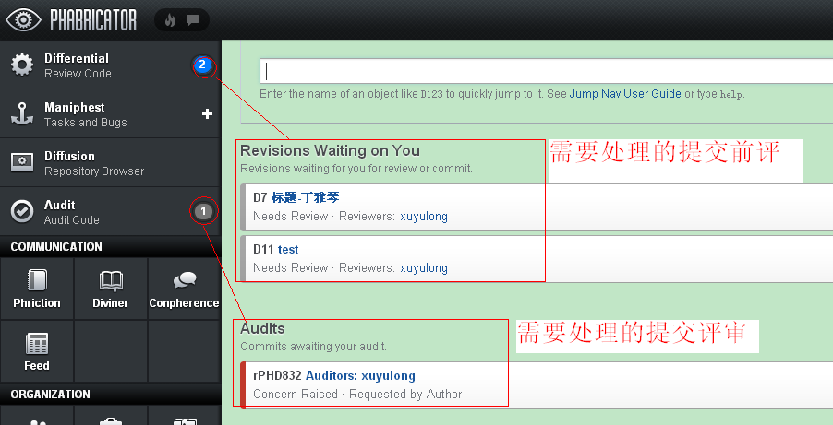
Phabricator平台，当评审人用浏览器登录自己的账号时界面如下：（建议使用google浏览器，其他浏览器可能出现兼容性问题，如：按行评审时，浏览器出错等）

Slide 22
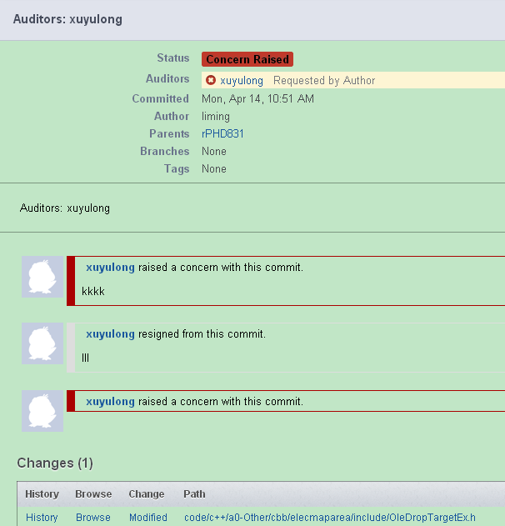
点击具体的连接，如：

Slide 23
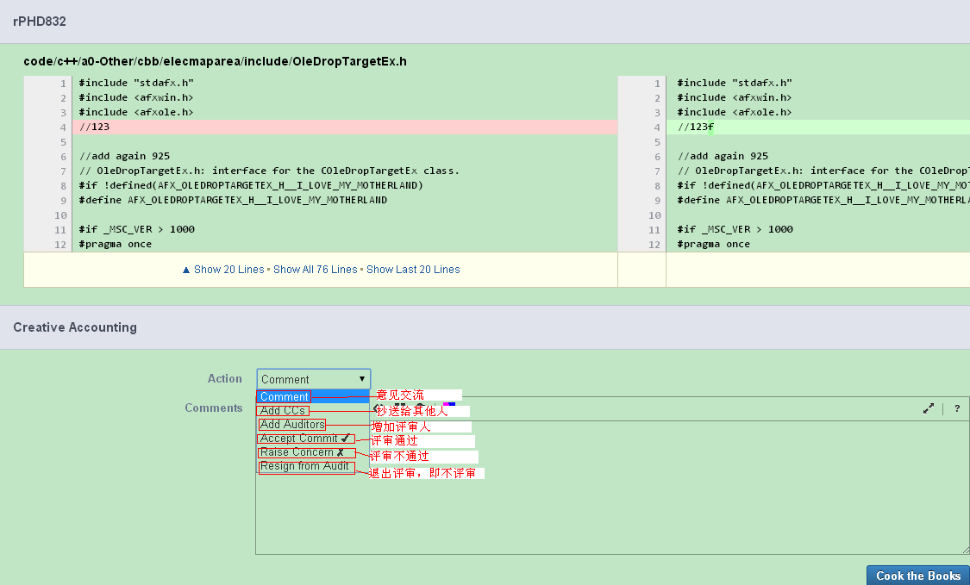
提交后评审时评审人员的操作方式
评审人登录时的选项

Slide 24
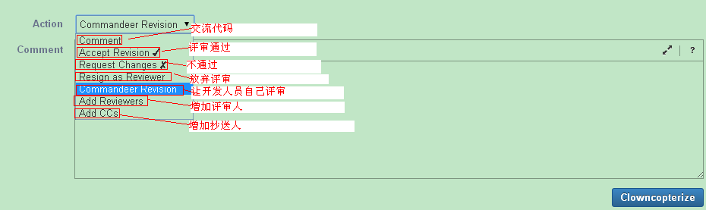
提交前评审时评审人员的操作方式

Slide 25
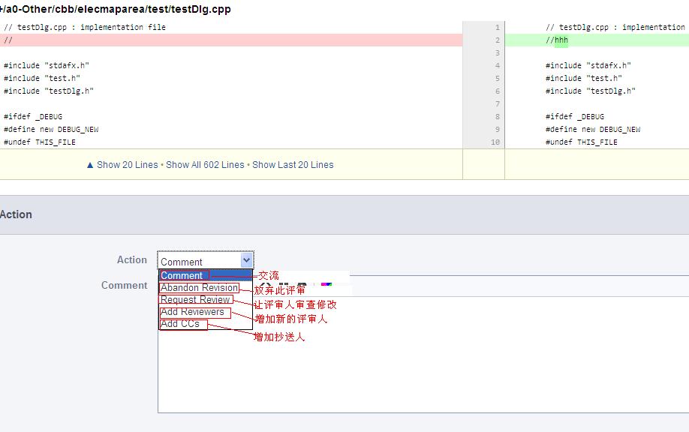
研发人员提交前评审操作：

Slide 26
Diffusion
查看所有流的信息
查看流的代码提交的评审情况
审核每次代码提交

Slide 27
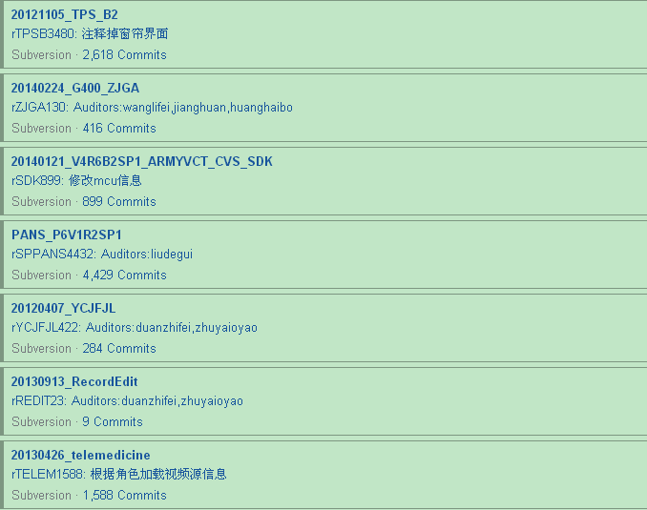
查看所有流的信息
点击Diffusion查看所有维护的流

Slide 28
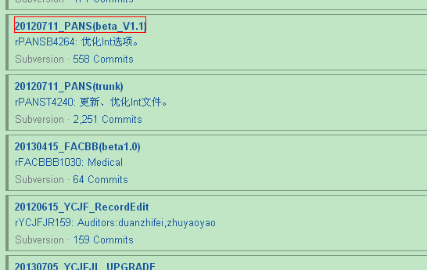
查看流的代码提交的评审情况
选择任意一条流查看代码提交的评审情况,如选择：

Slide 29
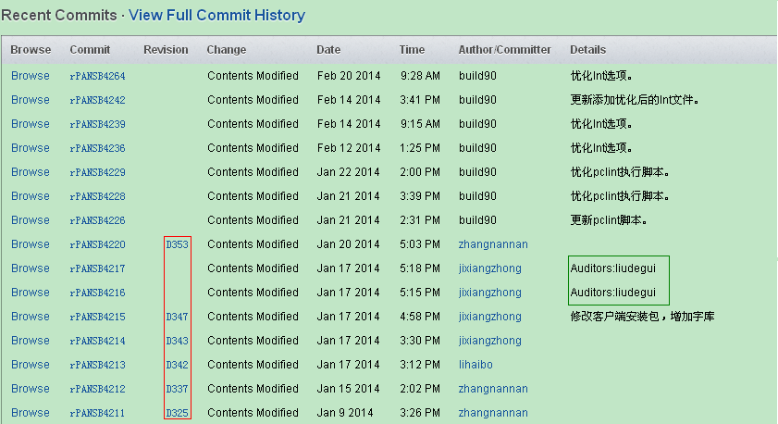
如图红色框选的有D开头的版本号为提交前评审，提交的代码，绿色框选的Auditors：***开头的为提交后评审提交的代码

Slide 30
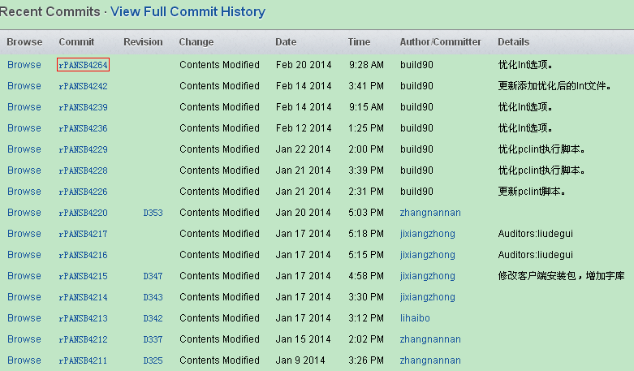
审核每次代码提交
任何人登录phabricator账户，进入Diffusion，选择一条流如下图，点击红色框选，产看本次提交代码：

Slide 31
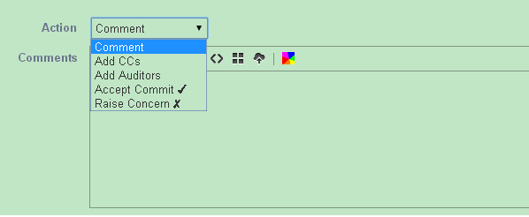
并可以进行下面操作，如图：

Slide 32
Phabricator与pclint集成
Pclint能做什么
怎样集成pclint
集成pclint的效果

Slide 33
为什么要集成pclint
PC-Lint能够识别并报告C/C++语言中的编程陷阱和格式缺陷。
Pc-lint不但能够检查出一般的语法错误，还能够检查出那些虽然符合语法要求但不易发现的潜在错误。
在代码走读和单元测试之前使用PC-Lint进行检查，可以提前发现程序隐藏错误，提高代码质量，节省测试时间

Slide 34
怎样pclint集成
见：“\\172.16.0.2\研发质量部\Phabricator\研发人员篇\ Phabricator--pclint配置说明书（开发人员&项目经理篇）.docx”

Slide 35
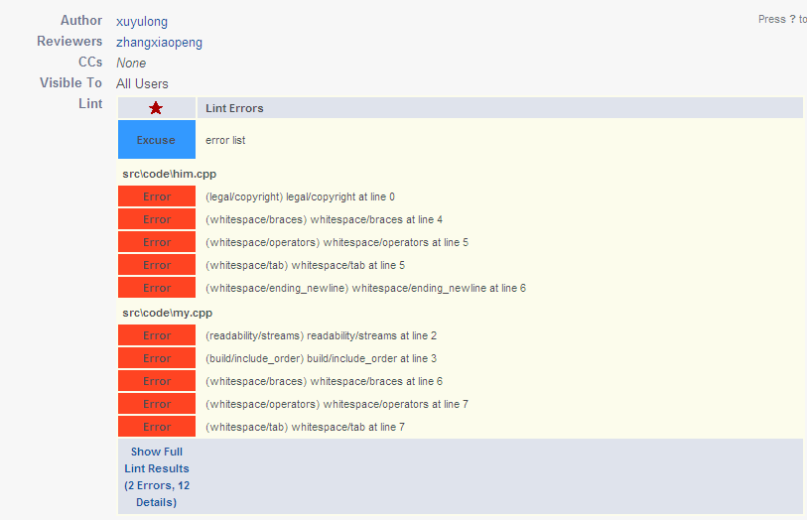
集成pclint后的效果

Slide 36
Phabricator与unit集成
后续完善

Slide 37
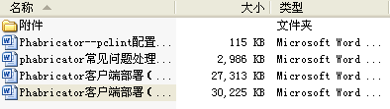
相关文档
\\172.16.0.2\研发质量部\Phabricator\研发人员
用户名：kdc
密 码：file

Slide 38
谢谢！
作者：徐玉龙

